Slide 1



Niveau
Niveau
Français
1 AC
Période de remédiation
Palier Semaine
1
3
Séance 1
Prononcer clairement les mots avec les sons « ill »,« ail » et « eil ».
Identifier le lieu de l’action.

Slide 2



Structure des paliers du niveau 1AC
Mot
Phrase simple
Phrase enrichie
Phrase étendue
Paragraphe
Lecture fluence
Vous êtes ici
Compréhension directe
Palier 1
Palier 2
Palier 3
Palier 4

Slide 3
Repérage dans la période de remédiation
Prononcer clairement les mots avec les sons « ill »,« ail » et « eil ».
Consolidation
Révision
Post-test
S1
S2
S3
S4
S5
S6
S7
S8
S9
S10
S11
S12
S13
S14
S15
S16
S17
S18
S19
S20
S21
S15
S16
S17
S18
S19
S20
Identifier le lieu de l’action.
Test de
validation
Palier 2

Slide 4
Repérage dans la semaine
Séance 1
Tâche 1 : Prononcer clairement les mots avec les sons « ill », « ail » et « eil ».
Tâche 2 : Identifier le lieu de l’action.
Séance 2
Tâche 1 : Lire rapidement des mots fréquents avec « ez», « et », « ed » et « er ».
Tâche 2 : Identifier le temps de l’action.
Séance 3
Tâche 1 : Lire des mots contenant des lettres muettes finales.
Tâche 2 : Identifier l’ordre des événements dans un texte.
Séance 4
Rebrassage : réviser et consolider les acquis travaillés lors des trois séances de remédiation.

Slide 5
Orientations didactiques pour cette séance
Tâches à réussir par les élèves
Lire correctement les mots avec « ill », « ail », « eil », « ez », « et », « ed » et « er ».
Lire correctement les mots contenant des lettres muettes finales.
Identifier le lieu de l’action.
Identifier le temps de l’action.
Identifier l’ordre des événements dans un texte.
Stratégies et outils didactiques
La stratégie enseignée pendant le modelage et pratiquée pendant le reste de la séance est :
Prononcer correctement les mots avec « ill », « ail », « eil », « ez », « et », « ed » et « er ».
Lire correctement les mots contenant des lettres muettes finales.
Poser la question avec «où? », «à quel endroit? », « quand? », « à quelle heure? », « « comment ? », « à quel moment? ».
Eléments de feedback
Pendant le feedback, attirer l’attention des élèves sur les erreurs fréquentes suivantes :
prononcer les lettres « l, z, t, d, s, r » à la fin des mots.
Parfois « ill » se prononce [il], comme dans « ville, mille ».
Le son « et » se prononce parfois [è] comme « filet, jet, juillet… ».
Les consonnes, en général, à la fin des mots ne se prononcent pas, mais parfois, ils se prononcent comme dans « sac, mer, sol… ».

Slide 6

Structure de la séance
1
Ouverture de la séance
05 min
2
Lecture fluence
25 min
3
Compréhension de l’écrit
20 min
4
Clôture de la séance
05 min

Slide 7



Ouverture de la séance
5 min

Slide 8





Qui peut me rappeler la signification de ces icônes ?
Contrat de classe
Demander à 3 élèves au hasard de répondre.

Slide 9
Qui peut me rappeler la signification de ces icônes ?
Contrat de classe
Demander à 3 élèves au hasard de répondre.
Je participe activement. Je lève la main pour participer.
Je prête attention quand l’enseignant parle.
Je prête attention quand d’autres camarades répondent à l’enseignant.
Si quelque chose n’est pas clair, je pose des questions.
Je fais mes devoirs en classe et à la maison avec sérieux.

Slide 10




Icônes pour l’enseignant
Pages réservées à l’enseignant.
Consignes et explications données aux élèves (à dire à haute voix).
Page dans le livret de l’élève.
Activité prioritaire à réaliser en classe.
Activité optionnelle à omettre en cas de manque de temps.

Slide 11




Icônes pour l’élève
Contrat de classe
J’utilise l’ardoise pour répondre
Pratique autonome
Pratique guidée en binôme

Slide 12
Discussion informelle

Slide 13
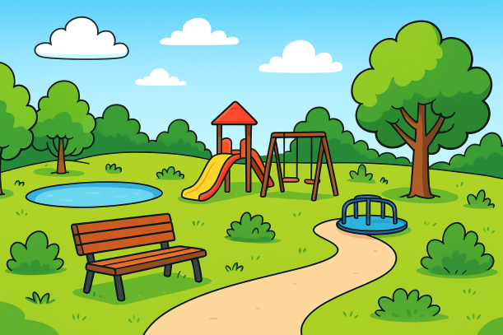
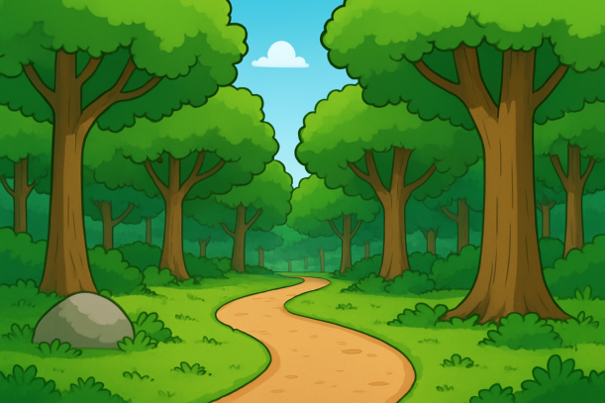
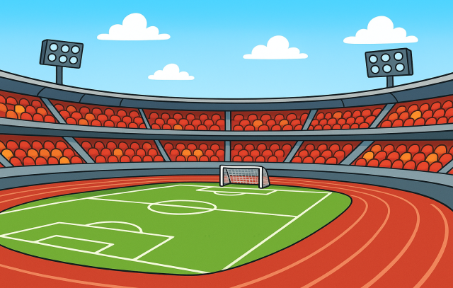
Pour commencer, nous allons engager une discussion autour de cette question.
Encourager la prise de parole. Faire participer le maximum d’élèves.
Où préfères-tu aller le week-end ? Pourquoi ?
Le parc ? La forêt ? Le stade ?

Slide 14

Atelier de lecture fluence
25 min

Slide 15
Déclaration de l’objectif

Slide 16



A la fin de cette séance, vous serez capables de :
Prononcer clairement les mots avec les sons « ill », « ail » et « eil ».
ill
ail
eil
comme
comme
comme
fille
travail
réveil

Slide 17
Ecoutez bien : Je vais lire ces syllabes à haute voix.
Faire une lecture modèle de ces syllabes.
ill
bill | villon | illau | illet
ail
bail | tail | nail | cail
eil
eil | eille | eillon | beille

Slide 18
Je vais pointer une syllabe au hasard, lisez-la ensemble à haute voix. Prêts ?
Insister sur la différence de sonorité entre « ill » , « ail » et « eil», rappeler les syllabes qui posent problème.
ill
bill | villon | illau | illet
ail
bail | tail | nail | cail
eil
eil | eille | eillon | beille

Slide 19
Travail en binômes : un élève lit les mots de la liste, l’autre écoute et corrige si nécessaire.
Demander aux élèves d’inverser les rôles après la première lecture.
ill
bill | villon | illau | illet
ail
bail | tail | nail | cail
eil
eil | eille | eillon | beille

Slide 20
Je vais pointer une syllabe au hasard, lisez-la à haute voix. Prêts ?
Relire par petits groupes, puis individuellement. Fournir un feedback immédiat sur la prononciation.
bill | villon | illau | illet
tillet | maillo | fill | sillon
bail | tail | nail | cail
dail | rail | vail | sail
eil | eille | eillons | beille
reille | eillez | meil | veil

Slide 21
Ecoutez bien: je vais lire ces mots à haute voix.
Faire une lecture modèle de ces mots.
billet
feuille
bille
ill
fille
aiguille
grille

Slide 22
Ecoutez bien: je vais lire ces mots à haute voix.
Faire une lecture modèle de ces mots.
fille | feuille
billet | bille
aiguille | grille

Slide 23
Voici les règles à retenir. Suivez attentivement.
Fournir des explications claires aux élèves.
fille | feuille
billet | bille
aiguille | grille
Règles à retenir :
Le « ill » ne se prononce pas [il].
Le « ill » se prononce généralement [iy].
Attention: parfois le son «ill » se prononce « il » comme dans « ville, mille ».

Slide 24
Maintenant, passez au tableau et lisez ces mots à haute voix.
Désigner quelques élèves au hasard. Apporter un feedback immédiat.
chenille / brille
famille / coquille
papille / vanille

Slide 25
Travail en binômes : un élève lit les mots de la liste, l’autre écoute et corrige si nécessaire.
Demander aux élèves d’inverser les rôles après la première lecture.
billet / bille
grille / grillade
fille / fillette

Slide 26
Ecoutez bien : je vais lire ces mots à haute voix.
Faire une lecture modèle de ces mots.
paille
maille
faille
ail
bataille
travail
taille

Slide 27
Ecoutez bien : je vais lire ces mots à haute voix.
Faire une lecture modèle de ces mots.
maille | paille
faille | travail
taille | bataille

Slide 28
Voici les règles à retenir. Suivez attentivement.
Fournir des explications claires aux élèves.
maille | paille
faille | travail
taille | bataille
Règles à retenir :
Le « ail » se prononce généralement [ay].
Le « l » ne se prononce pas.

Slide 29
Maintenant, passez au tableau et lisez ces mots à haute voix.
Désigner quelques élèves au hasard. Apporter un feedback immédiat.
écaille / caillou
détail / portail
vitrail / chandail

Slide 30
Travail en binômes : un élève lit les mots de la liste, l’autre écoute et corrige si nécessaire.
Demander aux élèves d’inverser les rôles après la première lecture.
ferraille / volaille
corail / muraille
éventail / broussaille

Slide 31
Ecoutez bien: je vais lire ces mots à haute voix.
Faire une lecture modèle de ces mots.
veillons
soleil
réveiller
eil
éveil
conseil
pareil

Slide 32
Ecoutez bien: je vais lire ces mots à haute voix.
Faire une lecture modèle de ces mots.
éveil | soleil
veillons | réveiller
conseil | pareil

Slide 33
Voici les règles à retenir. Suivez attentivement.
Fournir des explications claires aux élèves.
éveil | soleil
veillons | réveiller
conseil | pareil
Règles à retenir :
« eil » se prononce généralement [èy].
« l » ne se prononce pas.

Slide 34
Maintenant, passez au tableau et lisez ces mots à haute voix.
Désigner quelques élèves au hasard. Apporter un feedback immédiat.
abeille / bouteille
merveille / vermeil
sommeil / oreille

Slide 35
Travail en binômes : un élève lit les mots de la liste, l’autre écoute et corrige si nécessaire.
Demander aux élèves d’inverser les rôles après la première lecture.
corbeille / accueil
appareil / orteil
treille / cercueil

Slide 36
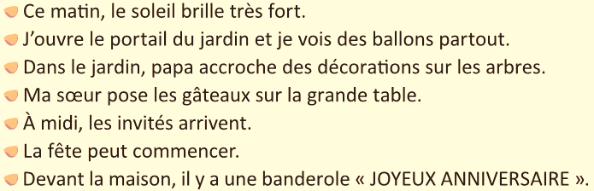
Je vais lire ces phrases. Je m’arrête sur les mots qui contiennent les sons « ill », « ail » et « eil ».
Lire lentement en marquant les groupes de sens, rappeler les sons « ill » , « ail » et « eil ».

Slide 37
À mon signal, nous lirons ensemble chaque phrase, en articulant bien les mots avec les sons vus.
Lire lentement en marquant les groupes de sens.

Slide 38

Venez au tableau. Lisez les trois premières phrases d’abord lentement, puis fluidement.
Désigner quelques élèves au hasard. Apporter un feedback immédiat.

Slide 39
Atelier de compréhension
20 min

Slide 40
Déclaration de l’objectif

Slide 41

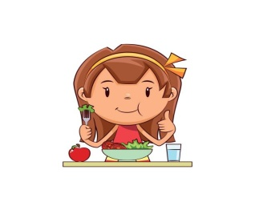
A la fin de cette séance, vous serez capables également de réaliser la tâche suivante :
Identifier où se passe une action .
- Elle mange une salade au restaurant.

Slide 42

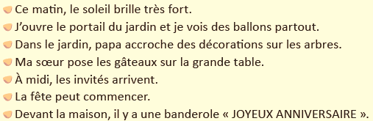
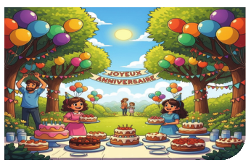
Observez bien l’image, puis lisez silencieusement les phrases.
Demander aux élèves de repérer les lieux présents dans les phrases.

Slide 43
Pour trouver où se passe une action, je pose la question avec « où ? » ou « à quel endroit ? »
Expliquer que le lieu de l’action peut être un seul ou plusieurs endroits différents.

Slide 44
Réponse attendue :
Montrer que le jardin est le lieu principal où se passe l’action.
La fête se passe dans le jardin.

Slide 45
Maintenant, nous allons chercher ensemble où se passe l’action.
Demander aux élèves d’appliquer la même stratégie pour répondre à cette question.
La banderole est placée ………………………………….

Slide 46
Réponse attendue :
Montrer que « devant la maison » est l’endroit où on a placé la banderole.
La banderole est placée devant la maison.

Slide 47
Répondez à ces 2 questions. Travaillez en binômes.
Circuler dans les rangs. Choisir 2 binômes pour donner leurs réponses à la classe.

Slide 48
Réponses attendues:
Montrer que « partout » et « sur les arbres » indiquent des lieux où se passe l’action.
On voit les ballons partout.
On a accroché les décorations sur les arbres.

Slide 49

Répondez à cette question. Travaillez individuellement.
Circuler dans les rangs. Choisir quelques élèves pour donner leurs réponses à la classe.

Slide 50
Réponse attendue:
Montrer que les enfants sont des personnes. Ce sont eux qui font l’action.
La sœur pose les gâteaux sur la grande table.

Slide 51
Lisez les phrases suivantes à haute voix. Faites attention à la ponctuation et aux mots avec « ill », « ail » et « eil ».
Corriger systématiquement les erreurs. Apporter un feedback immédiat.

Slide 52
Défi

Slide 53
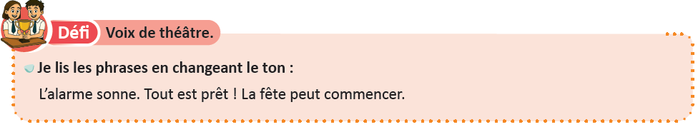
Lisez les phrases en changeant le ton : d’abord doucement, puis à haute voix.

Slide 54

Clôture de la séance
5 min

Slide 55
C’est la fin de la séance. Qui peut me rappeler ce que nous avons appris aujourd’hui ?
Désigner quelques élèves.
1. Aujourd’hui, nous avons appris :
2. Nous avons aussi appris :

Slide 56
Voici ce que nous avons appris aujourd’hui :
1. Nous avons appris à lire les sons « -ill », « -ail », « -eil ».
1. Le son « -ill »:
Exemples : fille, bille, grille, feuille
2. Le son « -ail »:
Exemples : travail, faille, taille, paille
3. Le son « -eil »:
Exemples : réveil, sommeil, abeille, bouteille
2. Nous avons aussi appris à identifier où se passe l’action :
Chercher les mots qui parlent du lieu : école, maison, parc, forêt…
Répondre à la question : Où …. ?
Exemple :
- Anis joue au ballon au bord de la mer avec ses amis.
- Où joue Anis ? 🡺 Anis joue au bord de la mer.

Slide 57

N’oubliez pas de faire ces activités à la maison.
Entrainez-vous à lire à haute voix les phrases de la page 14 du livret.
Entrainez-vous au défi proposé à la page 14 du livret.

Slide 58

C’est la fin de notre séance. N’oubliez pas de réviser votre leçon et de terminer vos devoirs !

